Slide 1
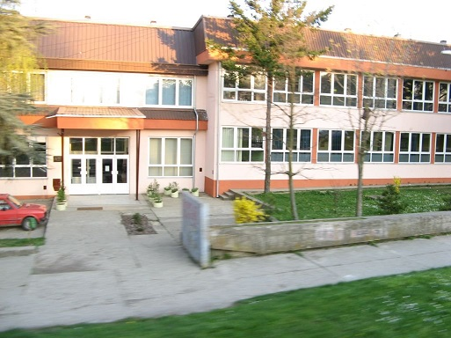
Припрема детета за полазак у школу
Педагошко-психолошка
служба

Slide 2
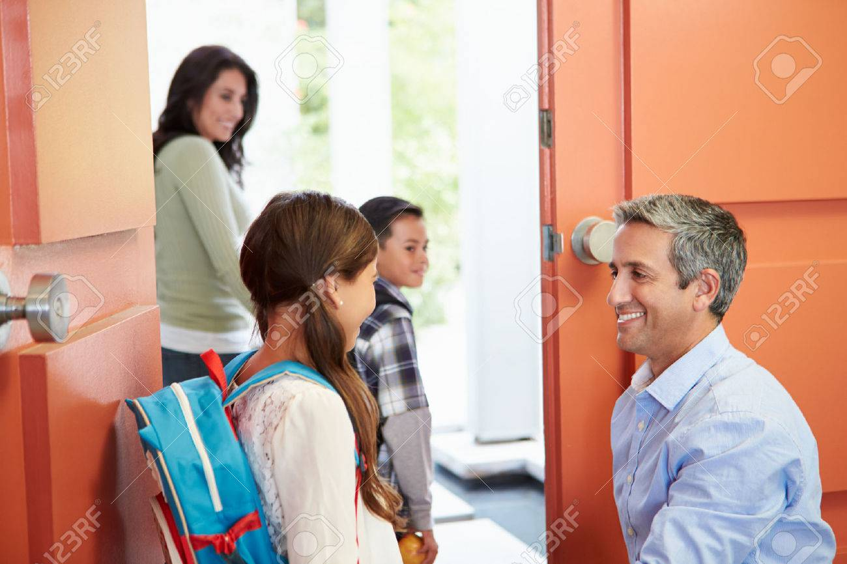
Увод
Полазак у школу је један од најважнијих догађаја у животу сваке породице.То је свечан и узбудљив тренутак и за родитеље и за дете. У школи ће дете провести најлепши део свог детињства. Важно је да од првог дана заволи школу,али и да прихвати обавезе које школа намеће. Поделите са дететом узбуђење и радост,подржите га и охрабрите.Приредите малу свечаност у кругу породице,дете ће тако схватити значај школе.

Slide 3
Позитивни ставови према школи
За дете је веома важан став родитеља према школи.Дете треба да очекује полазак у школу као радост,а школу да доживи као привлачну установу где ће научити много нових ствари,стећи нове другове са којима ће се дружити и учити.Школу треба реално приказати без застрашивања и улепшавања.Детету треба рећи да ће у школу ићи сваки дан, да ће тамо проводити одређено време,добијати оцене,играти се,учити.
Дете не сме поћи са убеђењем да да школа има задатак да,,поправља“неваљалу децу.,,Чекај само да пођеш у школу,тамо ће те средити...“

Slide 4
Ако плашимо децу школом они могу почети да муцају или да имају отпор према школи и страх од учитеља.Ова се деца теже адаптирају,што утиче и на образовна постигнућа.
Улепшавање слике о школи,такође није добро,јер дете може да се разочара када види како учитељица виче на децу или сл...
Реците детету да школа јесте место где ће стећи много другова,да ће нека пријатељства потрајати заувек,да ће доживети много прекрасних искустава,али да школа подразумева и одређене обавезе,које детету неће бити сасвим омиљене.

Slide 5
Подршка
Понудите детету подшку јасно и гласно.Важно је да изговорите:,,Бићу ту за тебе шта год се догоди“ или ,,Учинићу све да ти школа буде што мањи напор,а што више задовољство“,,Полазак у школу је важан показатељ да си још више порастао,веома се радујем томе!“
На овај начин, осим подршке учвршћујемо дететово самопоуздање,које ће му до краја адаптације бити веома потребно.

Slide 6

Радне навике и обавезе детета
Стварање радних и осталих навика је дуг и сложен процес.Ситним обавезама у породици дете прелази из игре на озбиљан рад .
Обавезе које ће добити у породици треба да одговарају узрасту и способностима детета.
Потребно је да од почетка усмеравате дете да своје задатке обавља самостално.Контролишите домаће задатке,али немојте ви радити уместо детета.Помозите му да састави свакодневни план рада што прецизнијом сатницом.Омогућите му одговарајуће услове за рад (соба-кутак).Радне навике места односе се на то да дете увек на одређеном месту учи.Радне навике времена односе се на то да дете у одређено доба дана учи.

Slide 7

Разговор
Уместо да питате дете „Како је било у школи?“ „Шта сте данас радили?“, и тако добијате уопштени одговор: “Добро, ништа...” постављајте конкретна питања: „Са киме си се највише смејао?“ ,,Који час ти је био најбољи?“, „Шта је најзанимљивије што си данас чуо од учитељице?“,, Са ким си се дружио на великом одмору?“ Инсистирајте на разговору, јер ваше инсистирање ће ускоро код детета створити навику да са вама дели догађаје из школе.

Slide 8
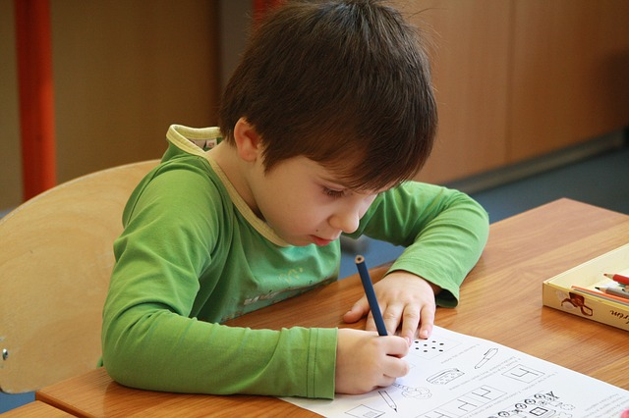
Описмењавање
Погрешно је схватање да је најважнији део припреме за полазак деце у школу да науче да читају и пишу.Стицање знања треба да буде спонтано,да произилази из интересовања.
Уместо да га учите писању боље је да дете вежба графомоторику кроз бојење бојанки или слагање слагалица,играње кликера,резање оловака,али и брисање посуђа и прашине,савијање салвета и сл.,јер тако подстичу развијање ситних мишића прстију и шаке.

Slide 9
Слова и читање ће дете учити пре поласка у школу само ако то жели и покаже интересовање.
Описмењавање се одвија у школи,а не у вртићима.Наиме, постоји могућност усвајања погрешне технике писања,што је тешко исправити..
Ако ваше дете пише левом руком ,леворукост није мана,немоје га присиљавати да пише десном,је ће то бити контрапродуктивно.

Slide 10
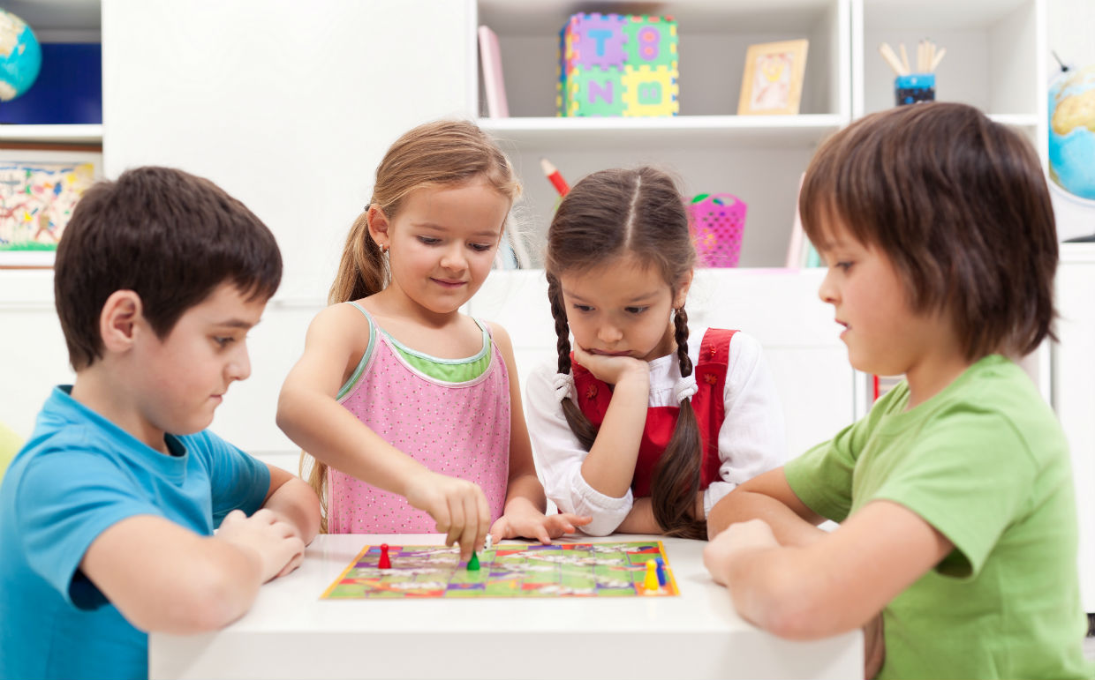
Игра детета
Ваше дете јесте постало ученик,али не заборавите да је тај ученик и даље ваше дете.Само зато што је пошло у школу код њега неће престати потреба за игром или играчкама,нити родитељском пажњом.
Поласком у школу игра се не искључује,већ помера у други план.Зато када бирамо играчке теба да се бирају оне које развијају памћење ,пажњу,доследност ,упорност,стрпљивост,игре које ће их учити да прихвате победу,али и пораз.

Slide 11
Још неки корисни савети
Посматрајте ваше дете и ,упознајте га и следите његова интересовања ,жеље, таленте,хвалите га и подстичите...;
Развијајте поверење детета према учитељици;
Јако је важна атмосфера која влада у породици,јер је најбоља васпитна метода лични пример;
Постављање граница,доследност....;
Oсамостаљујте дете у кретању;
Сан је важан за одмор детета;
Агресивни садржаји који долазе путем интернета и цртаних филмова су јако штетни за дете

Slide 12
Зрелост деце за полазак у школу
Показатељи да ли је дете физички,психички или емотивно зрело за полазак у школу нису да ли оно уме да чита и пише већ:
Непосредно пре школе зна правилно да користи све гласове;
Млечни зуби су замењени или су у току;
Има развијену фину моторику(уме да користи маказе или да се игра са дугмићима ,кликерима..);

Slide 13
Црта фигуру човека са свим елементима тј.главом,телом,рукама, ногама и детаљима ( очи, нос,уста, уши, коса;)
Успева да држи пажњу 20 минута на истој активности;
Уме да поднесе пораз ( нпр. Не плаче када изгуби у друштвеној игри и сл.)
Може да се одвоји од родитеља више сати или дана;

Slide 14
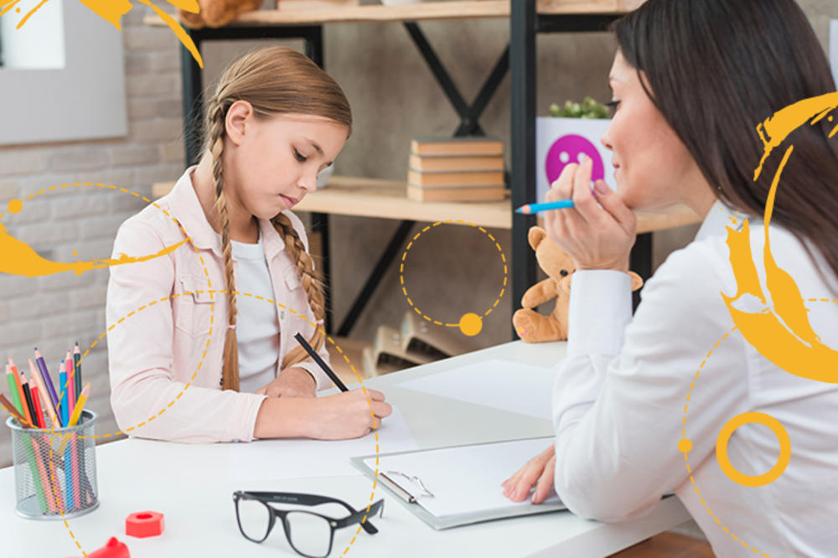
Тестирање
Упис у школу као и школовање јесу једна врста позитивног стреса како за дете тако и за родитеље, својим понашањем можете га умањити.
За тестирање пред упис у први разред важно је да дете буде ОПУШТЕНО. Међутим, то је лакше рећи него учинити, јер су родитељи веома узбуђени и њихово расположење веома утиче на децу ( нервоза, забринутост, страх...).
Покушајте да контролишете сопствене страхове и друге емоције и објасните детету шта ће се дешавати на разговору код психолога.
Покажите поверење да ће све бити у реду, да ништа није страшно ни ако не зна одговор на неко питање.
Да је у питању само разговор и да ће се на разговору најбоље осећати ако буде опуштено и одговарало онако како мисли да треба.

Slide 15
Тестирање-процедура
Тестирање је део процедуре приликом уписа у први разред и састоји се од разговора са стручним сарадником психологом или педагогом о различитим темама са дететом.
Постоји неколико тестова за проверу спремности детета у школу и сви тестови се строго чувају, да би резултати тестирања били што објективнији.
За време тестирања родитељ није присутан у просторији, већ чека испред просторије.
Психолог се труди да опусти дете и да направи лепу радну атмосферу.

Slide 16
Тестирање траје од 30 до 40 минута и не жури, јер деца лоше реагују на притисак и ограничење времена.
Након тога психолог обавља разговор са родитељем и даје потребне информације о спроведеном тестирању.
Тест испитује интелектуалну и емоционалну зрелост за полазак у школу.

Slide 17
Интелектуална и емоционалана зрелост
Интелектуалне способности обухватају памћење, опажање, мишљење, учење, повезивање..
IQ- коефицијент изражава се бројем и говори о односу између броја урађених задатака на тесту и календарског узраста детета. Посматра се како је дете урадило тест у односу на групу деце истог узраста са територије наше земље.
Иначе, интелигенција је способност која се распоређује нормално у популацији, што значи да је највише деце и људи са просечном интелигенцијом, а најмање са веома високом ( даровити) и веома ниском ( тешкоће у развоју)

Slide 18
У највећем броју случајева са Вашим дететом је све у реду , али ако се нешто дешава , тест ће указати на тешкоће , па ће моћи на време да се реагује.
Емоционална припрема је развијање позитивног става и емоције према институцији школе. Најважније је развијати код детета љубав према школи, а у исто време отклањати страх. Запамтите како год реагујете, дете Вас гледа и прати Ваше емоције.

Slide 19
Стручни сарадник ће проверити да ли дете има развијене ове способности онолико колико их има ВЕЋИНА деце у његовом узрасту.
Неки родитељи покушавају да припреме дете за тестирање како би постигло надпросечни резултат, што само збуњује дете. Дете УЧИ сваки дан када Вас обаспе питањима „ Зашто, Како, Због чега?“ и размишља о Вашим одговорима. Кроз овакву интеракцију дете сазрева на правилан начин.

Slide 20
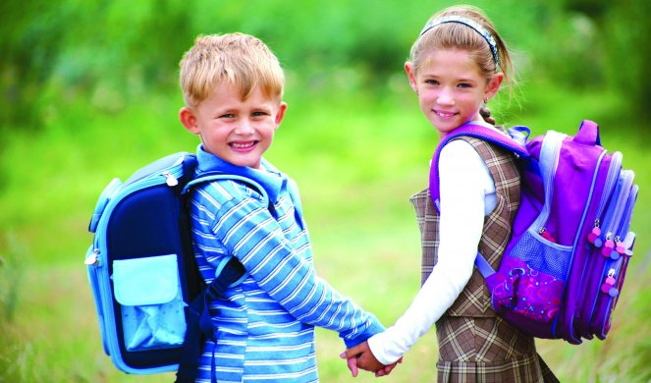
ХВАЛА НА ПАЖЊИ И СРЕЋАН ПОЛАЗАК У ШКОЛУ ПРВАЦИМА!

